Slide 1

Witajcie!
Przedszkole Samorządowe Zielony Zakątek w Plewiskach
Informacja dla Rodziców

Slide 2
Najważniejsze informacje
Podstawa prawna
Rozkład dnia
Odpłatność za przedszkole
Przyprowadzanie i odbiór dziecka z przedszkola
Wyprawka do przedszkola
Oferta edukacyjna
Udział w projektach
Zwyczaje przedszkola
Współpraca z rodzicami
Jak przygotować dziecko na spotkanie z przedszkolem
Adres i strona internetowa
Dnia Adaptacyjne

Slide 3
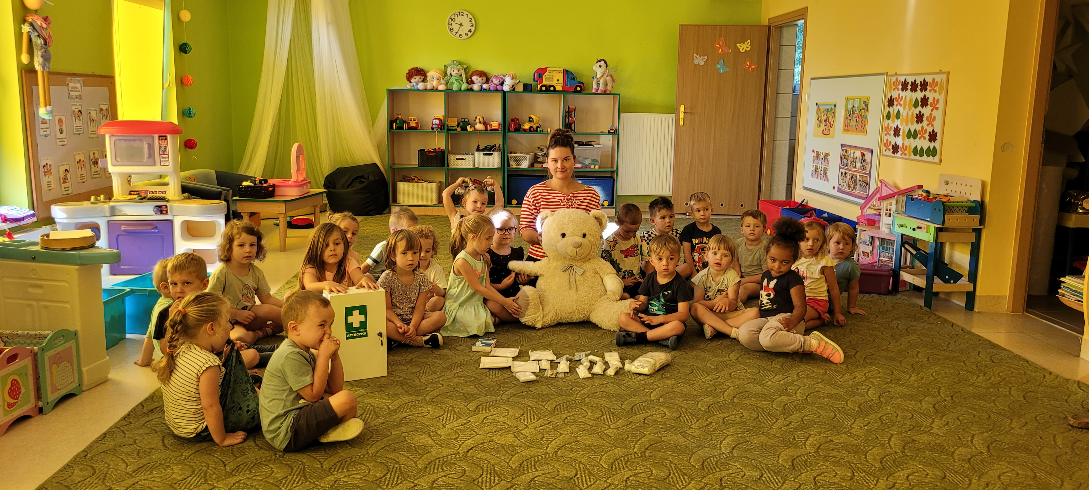
Podstawa prawna
Przedszkole realizuje cele i zadania określone w Ustawie Prawo oświatowe aktualizacja : Dz. U. z 2020 r. poz. 910 i 1378 oraz z 2021 r. poz. 4 oraz aktach wykonawczych tej ustawy

Slide 6
Odpłatność za Przedszkole
Podstawa prawna: Uchwała Rady Gminy Komorniki z dnia 22 sierpnia 2024
1,44 zł za godzinę opieki i kształcenia poza czasem realizacji podstawy programowej ( od godziny 6:00 – 8:00 i od godz. 13,00 – 17:00)
15 zł dziennie za wyżywienie (śniadanie 4,00 zł, II śniadanie 3,00 zł, obiad 8,00 zł )
Informacje na temat wysokości opłat za przedszkole przekazywane są na rachunkach, które widzą Państwo w aplikacji INSO.
Opłata za przedszkole naliczana jest na podstawie logowań do aplikacji INSO, logujemy dziecko poprzez wprowadzenie indywidualnego kodu PIN przy wejściu do przedszkola, wylogowujemy przy wyjściu
Nieobecność dziecka w przedszkolu nie zwalnia od terminowych wpłat
Nauczyciele w porozumieniu z Trójką Klasową zbierają raz w miesiącu gotówkę na zakup artykułów papierniczych i na ewentualne wycieczki lub przedstawienia teatralne

Slide 7
Koszt wyżywienia
I śniadanie 4,00 zł.
II śniadanie 3,00 zł.
Obiad 8,00 zł
Razem 15,00 zł

Slide 8
Ulgi w opłatach
Na każde kolejne dziecko z rodziny uczęszczające do przedszkola- ulga wynosi 25%
Na dziecko z rodziny pobierającej zasiłek rodzinny – ulga wynosi 25%
Na każde kolejne dziecko z rodziny pobierającej zasiłek rodzinny stosuje się dodatkową ulgę 25%
Na każde dziecko niepełnosprawne posiadające orzeczenie o potrzebie kształcenia specjalnego ulga wynosi 50%
Na dziecko z rodziny wielodzietnej posiadającej Gminną kartę „Rodzina 5+” ulga wynosi 50%
Podstawą udzielenia ulgi w danym roku szkolnym jest złożenie wniosku i przedłożenie w przedszkolu dokumentu upoważniającego do ulgi (do pobrania ze strony przedszkola zakładka DOKUMENTY DO POBRANIA)

Slide 9
Przyprowadzanie i odbiór dziecka
dziecko musi zostać przyprowadzone i odebrane z przedszkola przez rodziców lub opiekunów prawnych;
inną osobę upoważnioną przez rodziców na piśmie. Najbezpieczniejszym rozwiązaniem byłoby upoważnienie pełnoletniej osoby, gdyż tylko osoba pełnoletnia w świetle art. 11 Kodeksu Cywilnego posiada zdolność do czynności prawnych;
osoby wymienione w punktach 1 – 2 muszą być trzeźwe;
obowiązkiem osoby przyprowadzającej dziecko do przedszkola jest wprowadzenie indywidualnego kodu PIN na czytniku INSO oraz przekazanie go bezpośrednio nauczycielowi lub woźnej oddziałowej pełniącej dyżur na korytarzu; niedopuszczalne jest pozostawienie dzieci na terenie, przed budynkiem placówki;
personel przedszkola sprawuje opiekę nad dzieckiem od chwili przekazania go pracownikowi placówki do chwili odebrania przez rodzica lub osobę upoważnioną (pisemna zgoda rodziców), zapewniającą dziecku pełne bezpieczeństwo;
nauczyciel zobowiązany jest do pobrania pisemnych oświadczeń od rodziców lub prawnych opiekunów, kto jest upoważniony do odbioru dziecka;
dyrektor zobowiązuje nauczycieli do bezwzględnego przestrzegania oświadczeń o odbiorze dziecka;
rodzic przestrzega godzin przyprowadzania i odbioru dziecka z przedszkola według podpisanej deklaracji na dany rok szkolny;
odebranie dziecka po godzinach pracy przedszkola ( po 17:00 ) skutkuje naliczeniem dodatkowej opłaty w wysokości 50,00 zł;
rodzice zobowiązani są do powiadomienia przedszkola o czasie nieobecności dziecka w placówce.

Slide 10
Wyprawka do przedszkola
Pierwszego dnia do Przedszkola należy przynieść:
kapcie, podpisane inicjałami dziecka (najlepiej łatwo zapinane)
luźne spodnie lub spódnica z gumką, bluza dresowa lub lekki sweterek- czyli ubiór "na cebulkę", ważniejsza wygoda od elegancji, ubrania z rozciągliwymi dekoltami.
majtki i spodnie na zmianę (gdyby zdarzyła się wpadka), podkoszulek, bluzeczka do przebrania (gdy przy zupie zadrży ręka), wszystkie rzeczy na zmianę w podpisanym woreczku zostawiamy w szatni
woreczek na brudne ubrania
koc (duży) i jasiek, aby odpoczynek był miły i przyjemny – dzieci 3-letnie w grupie Biedronki
przytulankę: misia lub inną rzecz, która będzie stanowić „ kawałek domu” i pomoże znieść rozstanie z rodzicami
uśmiech na buzi i dobry humor

Slide 11
Wyprawka do przedszkola cd.
Rodzice pierwszego dnia przynoszą ze sobą:
pewność, że dziecko sobie poradzi
zaufanie do nauczycielek i personelu przedszkola
uśmiech na twarzy, która będzie bardzo obserwowana przez dziecko i z której dziecko szybko potrafi wyczytać dobre i złe emocje
spokój
Uwagi:
jeśli dziecko jest uczulone na jakieś pokarmy, prosimy o przygotowanie pisemnej informacji podpisanej przez rodzica i dostarczenie nauczycielce w grupie dziecka
prosimy także o aktualizowanie numerów telefonów i adresów e-mail do kontaktów z Państwem
prosimy o czytanie informacji na tablicy ogłoszeń, w aplikacji INSO oraz na stronie internetowej, zamieszczanych w ciągu całego roku szkolnego

Slide 12
Oferta edukacyjna
Dla wszystkich dzieci:
1. Język angielski - 2x w tygodniu
2. Rytmika – 2 x w tygodniu
3. Religia – na życzenie rodziców - 2 razy w tygodniu
4. Warsztaty taneczne ze Sportuj z Józiem - 1 x w tygodniu
5. Gimnastyka ogólnorozwojowa z elementami korekty – 1 x w tygodniu
Ponadto
1. Zajęcia korekcyjno-kompensacyjne dla dzieci objętych pomocą psychologiczno – pedagogiczną
Logopedia – dla dzieci 4 i 5 letnich zakwalifikowanych na podstawie badań przesiewowych
Zajęcia z pedagogiem specjalnym terapia ręki
Zajęcia z psychologiem rozwijające kompetencje emocjonalno-społeczne na podstawie badań przesiewowych
Zajęcia korekcyjno-kompensacyjne z terapeutą pedagogicznym

Slide 13
Oferta edukacyjna cd.
Zajęcia rozwijające zainteresowania i zdolności dzieci realizowane z Funduszy Europejskich
„Zwiększenie kompetencji kadry przedszkoli i realizacja zajęć dodatkowych, kompensacyjnych i wyrównujących szanse dzieci z terenu Gminy Komorniki” w ramach działania: Działanie 6.7 Edukacja przedszkolna, ogólna oraz kształcenie zawodowe, Programu Operacyjnego Fundusze Europejskie dla Wielkopolski 2021-2027.
1. Laboratorium Młodego Badacza – 1 x w miesiącu
2. Wycieczki do Ogrodu Ekologicznego Gładysiaków – 1 x w semestrze
Wszystkie zajęcia są bezpłatne i odbywają się w godzinach pracy przedszkola
Raz w miesiącu odbywają się koncerty muzyczne z cyklu Filharmonia Pomysłów
Na terenie przedszkola odbywają się spektakle teatralne, spotkania z ciekawymi ludźmi
Organizowane są spacery i wycieczki zgodnie z założeniami programowymi i planem pracy

Slide 14
Udział w projektach
KUBUSIOWI PRZYJACIELE NATURY
WOLONTARIAT
MAMO, TATO WOLĘ WODĘ
AKADEMIA ZDROWEGO PRZEDSZKOLAKA
CAŁA POLSKA CZYTA DZIECIOM
GÓRA GROSZA
KLUB MLECZAKA

Slide 15

Współpraca
Nasze Przedszkole współpracuje z:
Przedszkolami z terenu Gminy
Szkołą Podstawową nr 1 im. Tytusa i Jana Działyńskich w Plewiskach
Szkolą Podstawową nr 2 im. Marii Skłodowskiej-Curie w Plewiskach
Gminnym Ośrodkiem Kultury
Sołtys Plewisk
Ośrodkiem Pomocy Społecznej
Biblioteką
Poradnią Psychologiczno – Pedagogiczną w Puszczykowie
Policją i Straż Gminną
Urzędem Gminy w Komornikach
Zakładami pracy z terenu gminy
Uczelniami wyższymi w Poznaniu

Slide 16
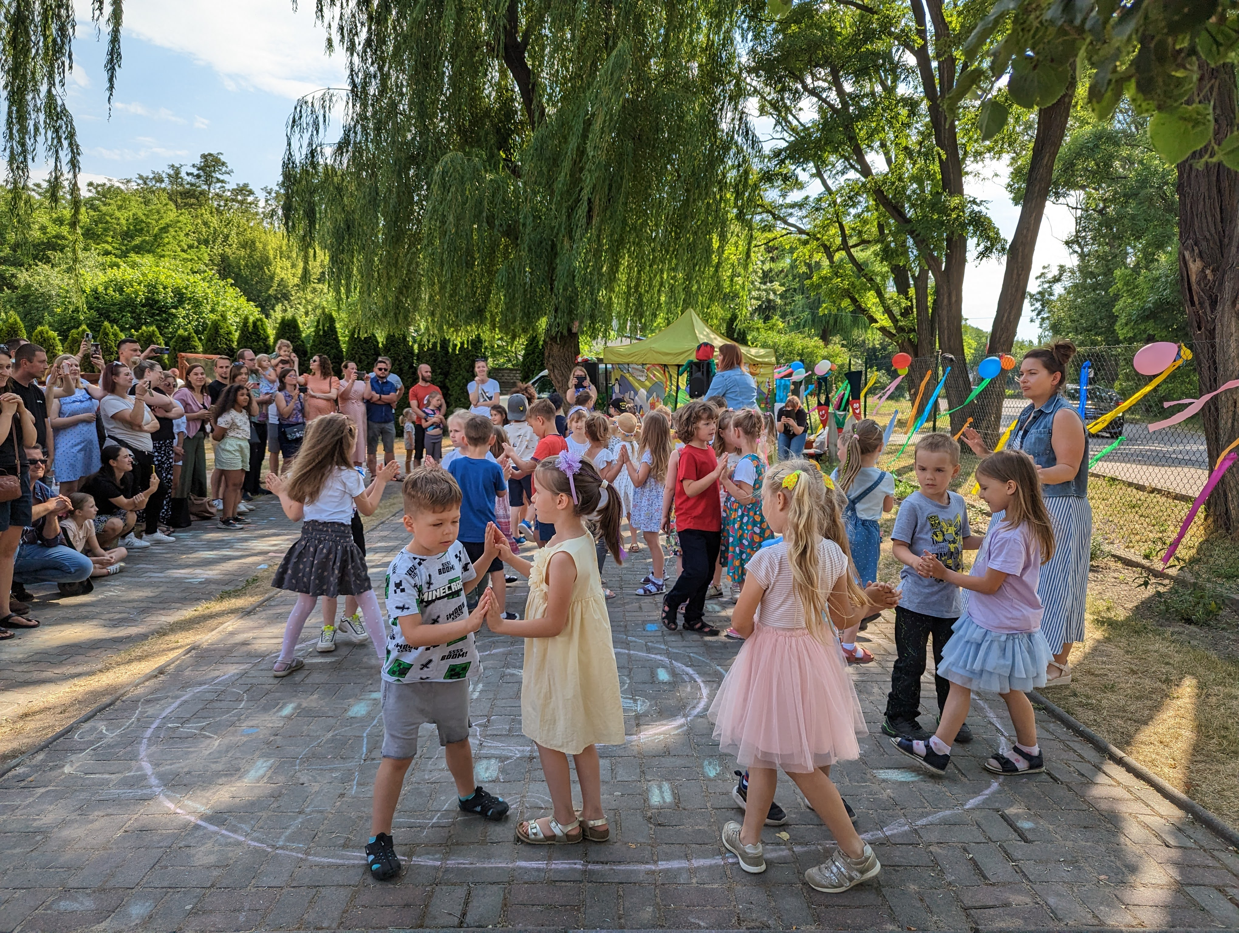
Zwyczaje Przedszkola
Pasowanie na przedszkolaka
Powitanie Jesieni i sprzątanie świata
Dzień Pluszowego Misia
Jasełka i Wigilia w przedszkolu
Dzień Babci i Dziadka
Bal karnawałowy
Święto wiosny
Śniadanie Wielkanocne i spotkanie z zającem
Przedszkolna olimpiada sportowa
Spotkania otwarte i integracyjne dla rodziców
Festyn rodzinny
Uroczyste zakończenie Edukacji Przedszkolnej
Udział w akcjach charytatywnych, organizacja koncertów charytatywnych

Slide 17


Współpraca z Rodzicami
zebrania ogólne z Rodzicami oraz z Radą Rodziców,
zebrania grupowe,
zajęcia adaptacyjne dla dzieci nowoprzyjętych do przedszkola,
konsultacje indywidualne z inicjatywy nauczyciela, dyrektora lub rodzica w ramach cotygodniowych godzin dostępności
prowadzenie kącika dla rodziców, m.in.: informacje na temat realizacji podstawy programowej wychowania przedszkolnego, eksponowanie prac dzieci, prowadzenie grup na INSO, stronie www przedszkola
strona internetowa przedszkola,
organizacja i prowadzenie zajęć otwartych i integracyjnych dla rodziców
organizacja uroczystości przedszkolnych, włączanie rodziców w organizację tych imprez,
organizacja akcji: Cała Polska czyta dzieciom, Góra Grosza, spotkanie z hobby Rodziców, poznaj mój zawód itp.
konkursy, wycieczki

Slide 18

Jak przygotować dziecko na spotkanie z Przedszkolem
Trudności przystosowawcze dziecka do przedszkola
bliska więź dziecka z rodzicami,
brak samodzielności w zakresie czynności samoobsługowych,
nadopiekuńczość rodziców,
małe poczucie bezpieczeństwa.

Slide 19
Jak przygotować dziecko na spotkanie z Przedszkolem cd.
Pomoc dziecku w adaptacji:
wcześniejsze przyzwyczajenie dziecka do przebywania w nowym miejscu pod opieką innych osób i w towarzystwie rówieśników
uczenie dziecka w domu czynności samoobsługowych (samodzielne korzystanie z toalety, samodzielne spożywanie posiłków- nie karmienie, proszę nie miksować posiłków, próby samodzielnego wkładania obuwia i odzieży, rezygnacja z wożenia dzieci wózkiem)
oswajanie dziecka z informacją, że w przedszkolu będzie spędzało czas w towarzystwie innych dzieci i pań nauczycielek,
udział w spotkaniach adaptacyjnych w przedszkolu – wspólne zabawy,
zapewnienie dziecka, że będzie odebrane w umówionym terminie,
spokojne rozstanie z dzieckiem, zawarcie umów,
zabawy z dzieckiem w przedszkole w domu – przedstawienie atrakcyjności nowego miejsca pobytu,
akceptacja płaczu dziecka przez rodziców – jako naturalnej zdrowej relacji na nową sytuację (nie należy dziecka zawstydzać),
umożliwienie zabrania dziecku ulubionej maskotki lub innego przedmiotu z domu do przedszkola,
pozytywne nastawienie

Slide 20

Witaj Przedszkole- garść informacji

Slide 21
Witaj Przedszkole – garść informacji

Slide 22
Adres i kontakt
Adres Przedszkola Samorządowego Zielony Zakatek w Plewiskach
ul. Zielarsaka 2, 62-064 Plewiska
STRONA INTERNETOWA PRZEDSZKOLA
https://www.przedszkoleplewiska.pl/
adres e-mail sekretariat, dyrektor
kontakt@przedszkoleplewiska.pl
adres e-mail dyrektor
przedszkole.plewiska@op.pl

Slide 23

Dni Adaptacyjne
Zapraszamy serdecznie na dnia adaptacyjne, które co roku organizujemy w okresie wakacyjnym. Informacja o dniach adaptacyjnych umieszczana jest na stronie www przedszkola, za pośrednictwem aplikacji INSO oraz mediów społecznościowych, a także na drzwiach frontowych przedszkola.

Slide 24

ŻYCZĘ PAŃSTWU MIŁEJ WSÓŁPRACY Z NAUCZYCIELAMI ORAZ CAŁYM PERSONELEM NASZEGO PRZESZKOLA W ATMOSFERZE WZAJEMNEGO ZAUFANIA I SZACUNKU.
UFAM, ŻE DZIECI W NASZEJ PLACÓWCE SPĘDZĄ WIELE MIŁYCH CHWIL, ZBUDUJĄ CUDOWNE WSPOMNIENIA, ROZWINĄ SWOJE ZAINTERESOWANIA I UMIEJĘTNOŚCI, A RODZICE PRZEŻYJĄ WIELE WZRUSZAJĄCYCH MOMENTÓW Z UDZIAŁEM DZIECI
DZIĘKUJĘ ZA UWAGĘ
DYREKTOR: MIRELLA SALAMON-TYMA

Slide 25


Slide 26
Udanego roku przedszkolnego!

